Slide 1
機器學習 打磚塊
第一組
姓名:許登雄 U0552045
姓名:石恩明 F108112116
姓名:詹秉學 F108112125

Slide 2
專案目標(需求)
自動打磚塊。
要贏。
任何關卡及球的位置。
越快越好。(進階)
FPS>=120(進階)

Slide 3
分析
環境
Python3.6。
贏的條件:
沒有磚塊
輸的條件:(避免)
球的位置低於平板位子
打太久(進階)

Slide 4
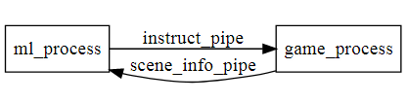
分析
遊戲架構:
執行遊戲後由ML方取得當前frame資料(info)，再傳送指令給game方執行。
ML程式架構<判斷>
Rule base
KNN
Kmeans
SVM
Info data
instruct
判斷
遊戲資訊
控制平板

Slide 5
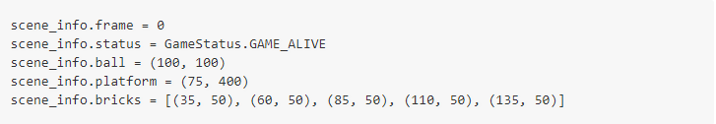
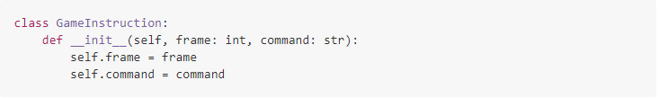
分析
ML程式架構<輸入、輸出>
輸入:info data
輸出:instruct
info資料格式
Frame:此次資料為遊戲中第幾個frame
Status:遊戲狀態<Pass，Over，Alive>
Ball:球的XY座標
Platform:平板的XY座標
Bricks:磚塊位置
Frame:比對回傳時遊戲的frame是否相同
Command:控制平版左移、右移、不動
Info data
instruct
判斷
遊戲資訊
控制平板

Slide 6
分析
ML程式架構<參數>(訓練)
Rule base:無
K NN
K個最近點
啟用正規化<標準差正規化，等比正規化>
資料筆數
測試資料比例
K means:
分為k類
啟用正規化<標準差正規化，等比正規化>
資料筆數
測試資料比例

Slide 7
分析-方法
Rule Base
透過直接將判斷式寫入來達成判斷左、右、不動。
由於球的移動基本上為線性移動十分好預測落點，判斷式簡潔、直覺。
適合拿來當作訓練樣本

Slide 8
分析-方法
KNN
將每個Frame的特徵(X)及OUT(Y)輸入模型，模型將各點的座標(X)記錄
透過輸入特徵(X)，取得K個最近座標的OUT(y)，輸出其中最多人擁有的OUT
打磚塊時輸入當前Info資訊當作特徵，透過模型輸出OUT判斷左移、右移、不動
選擇適當的K值
選取有效的特徵<球位置， 平板位置， 球的移動方向>

Slide 9
分析-方法
Kmeans
將每個Frame的特徵(X) 輸入模型，模型計算出k個群的中心點及分布
透過輸入特徵(X)，打磚塊時輸入當前Info資訊當作特徵，透過模型輸出OUT判斷左移、右移、不動
選擇適當的K值(分幾群)
選取有效的特徵<球位置， 平板位置， 球的移動方向>
避免特徵上的極端值，影響群族中心位置
透過正規化將特徵間距縮短，減少訓練上的誤差及偏移
訓練完需測試分類出來的3(k值)類分別代表左移、右移、不動<標記>

Slide 10
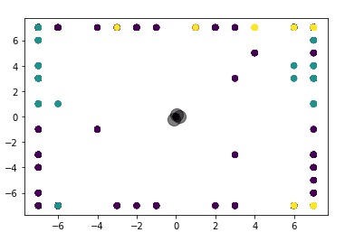
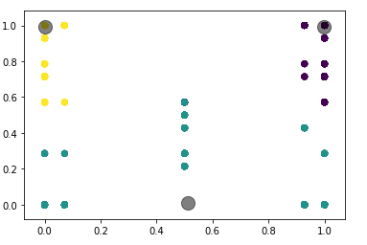
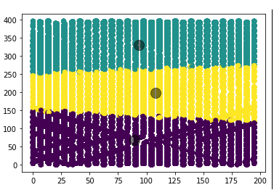
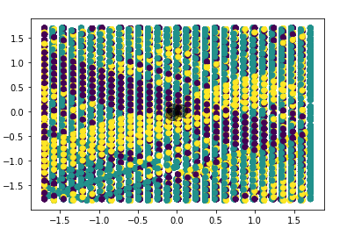
分析-可視化資料
無正規化
正規化
vy
vy
二維(以kmeans為例)
vx
vx
vy
BallY
BallY
vx
BallX
BallX

Slide 11
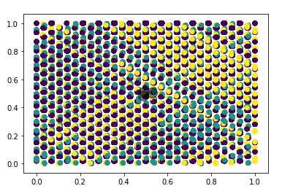
分析-可視化資料
二維-kmeans示範(經過正規化)
中心點
球向左下跑
球向右下跑
Ball_y
vy
球向上跑
vx
Ball_x
中心點分散
中心點過近
???

Slide 12
分析-可視化資料
二維-kmeans示範(經過正規化)
球向左下跑
球向右下跑
vy
預測結果
球向上跑
vx
中心點分散

Slide 13
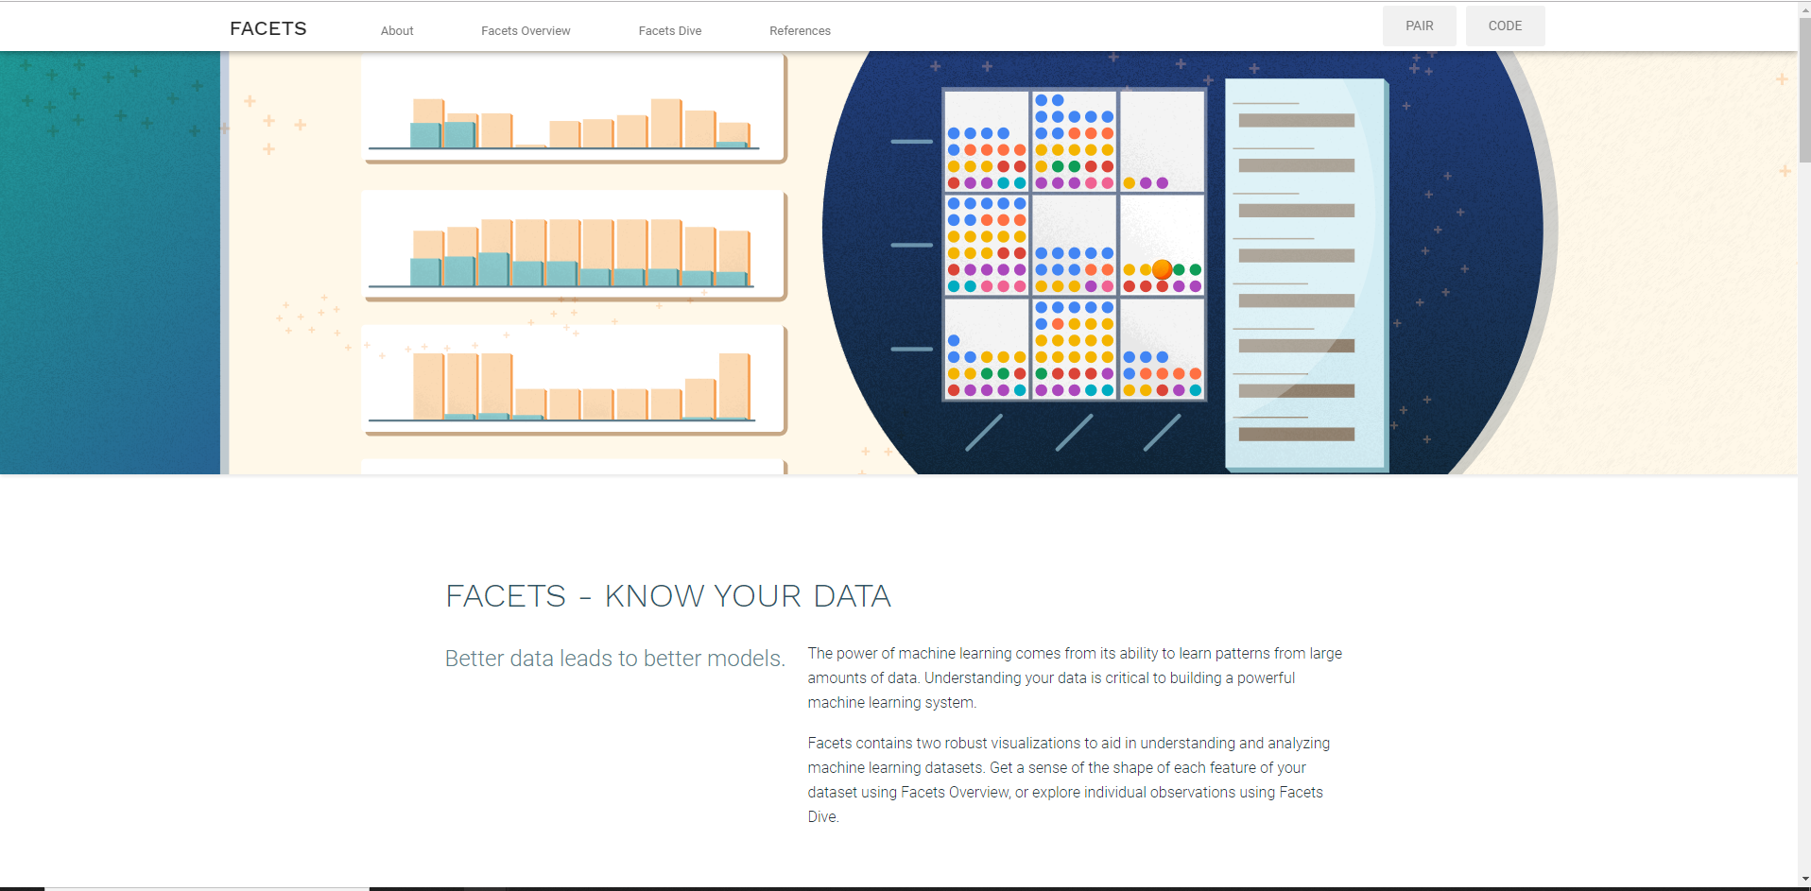
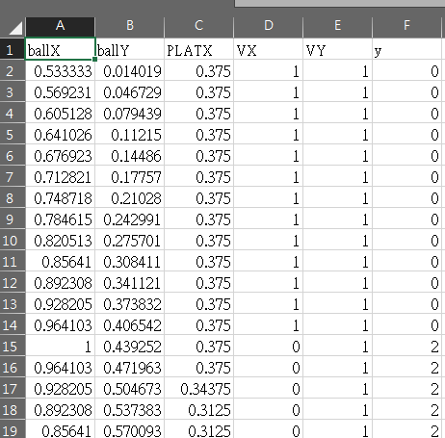
分析-可視化資料
將需求資料輸出為csv檔後上傳
便可獲得圖表
二維(以kmeans為例)-工具-FACETS
Google開源網頁
https://pair-code.github.io/facets/

Slide 14
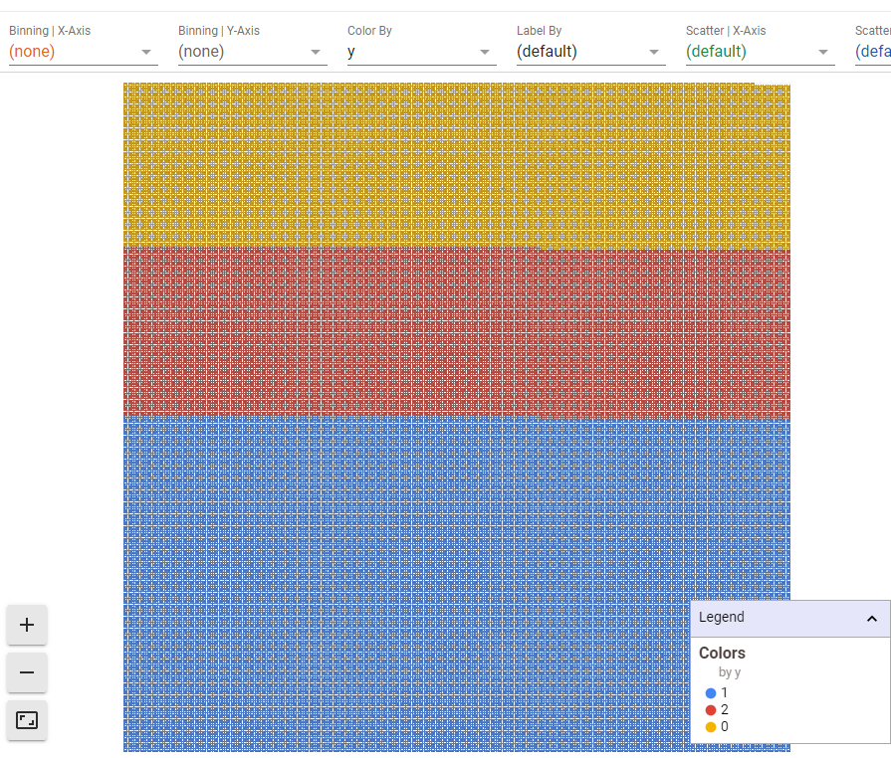
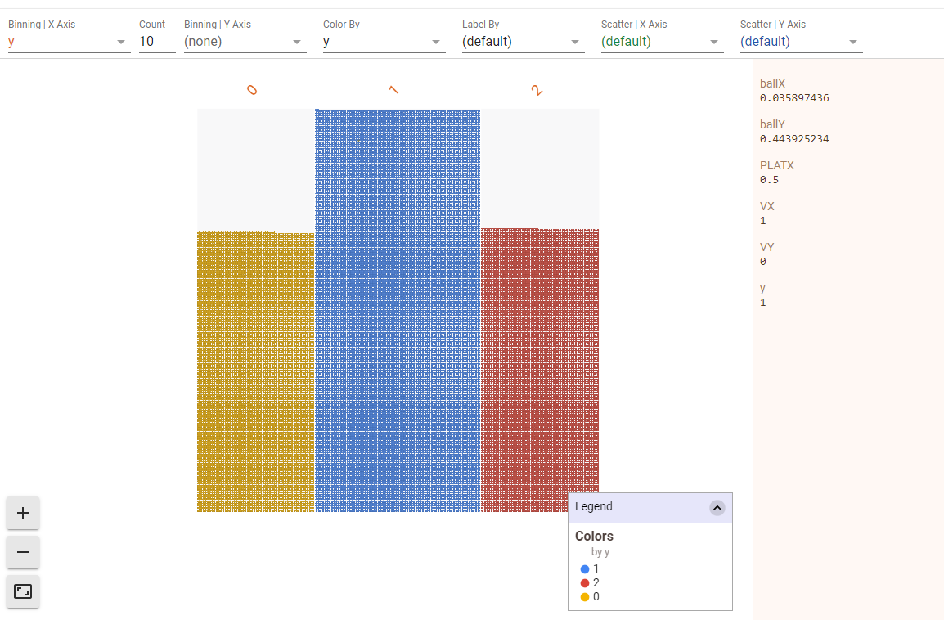
分析-可視化資料
分類筆數
二維(以kmeans為例)
分類(Y)

Slide 15
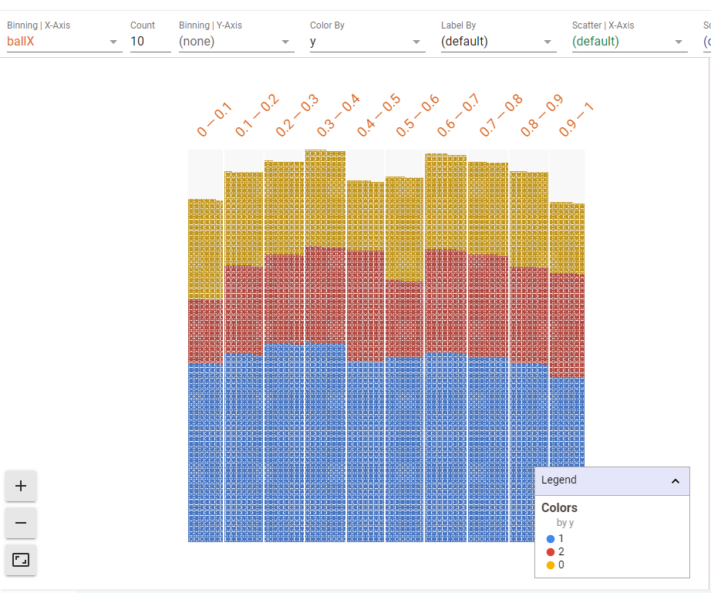
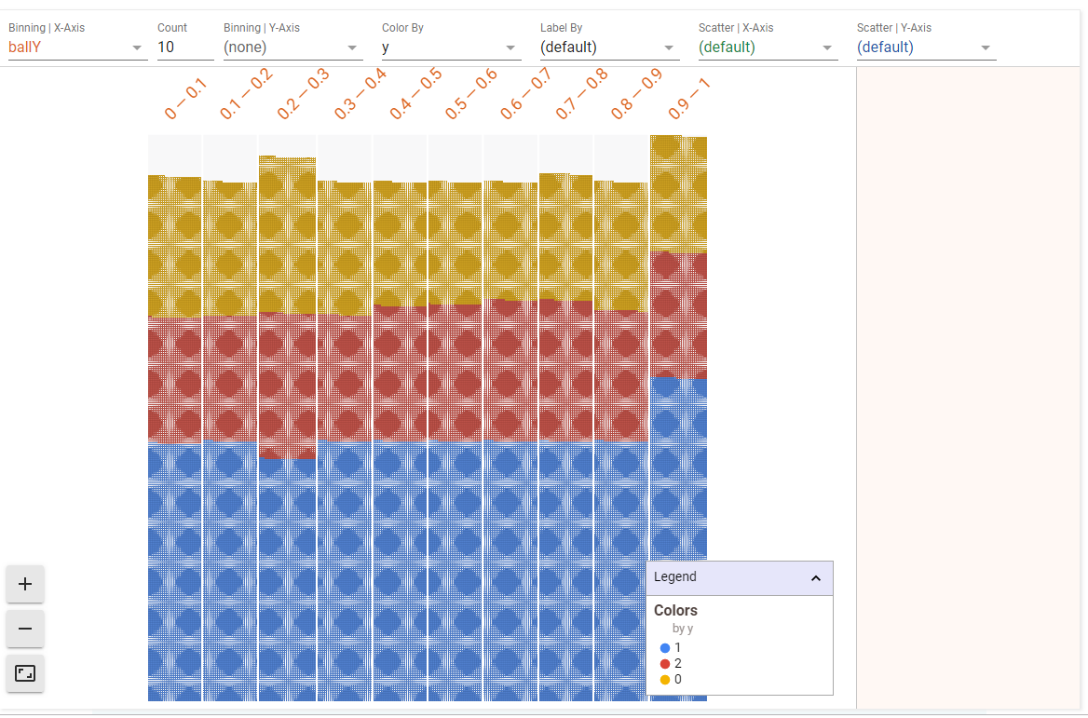
分析-可視化資料
球的座標與分類筆數分布
二維(以kmeans為例)
BallX
BallY

Slide 16
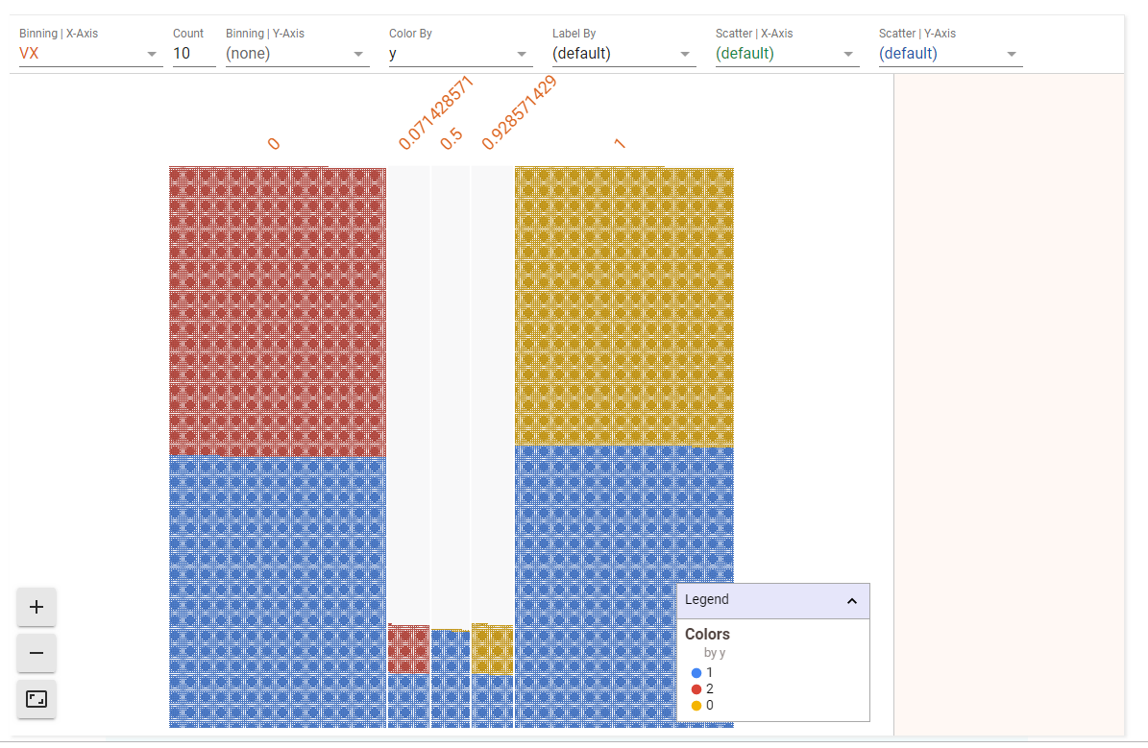
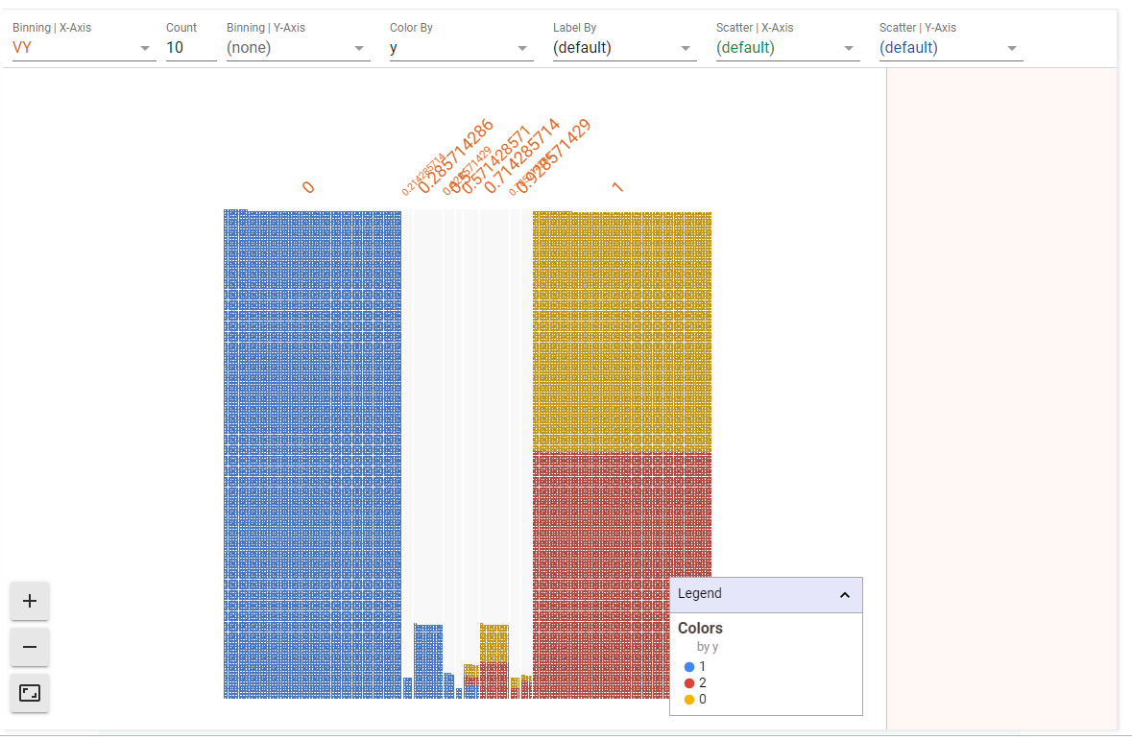
分析-可視化資料
移動方向(VX，VY)與分類筆數分布
二維(以kmeans為例)
VX
VY

Slide 17
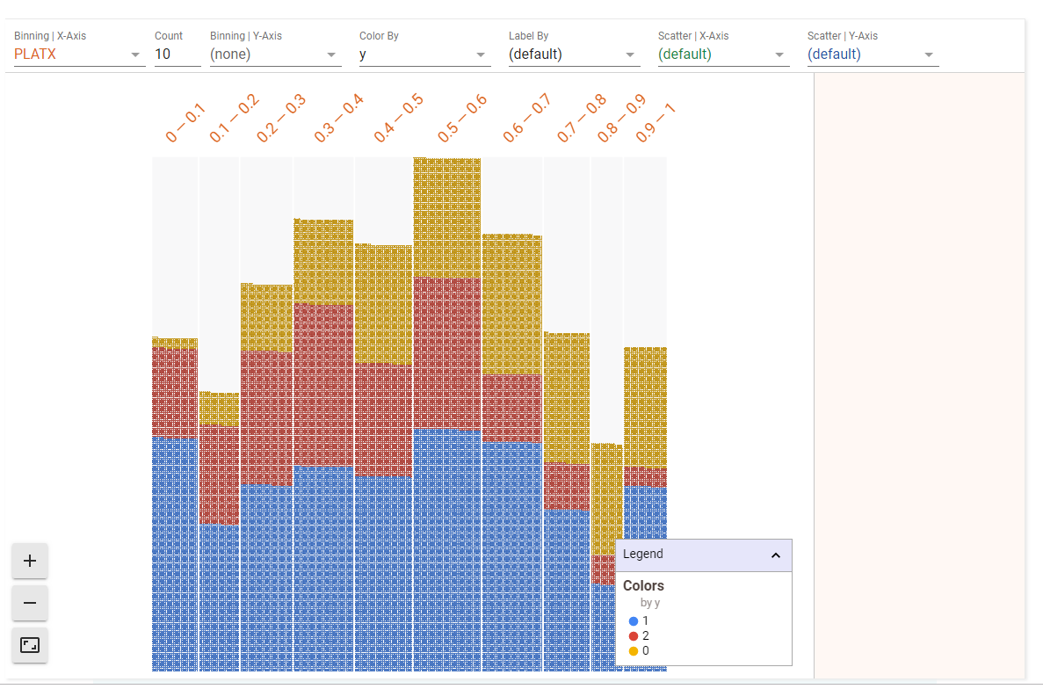
分析-可視化資料
平板位置(X)與分類筆數分布
二維(以kmeans為例)
PlatX

Slide 18
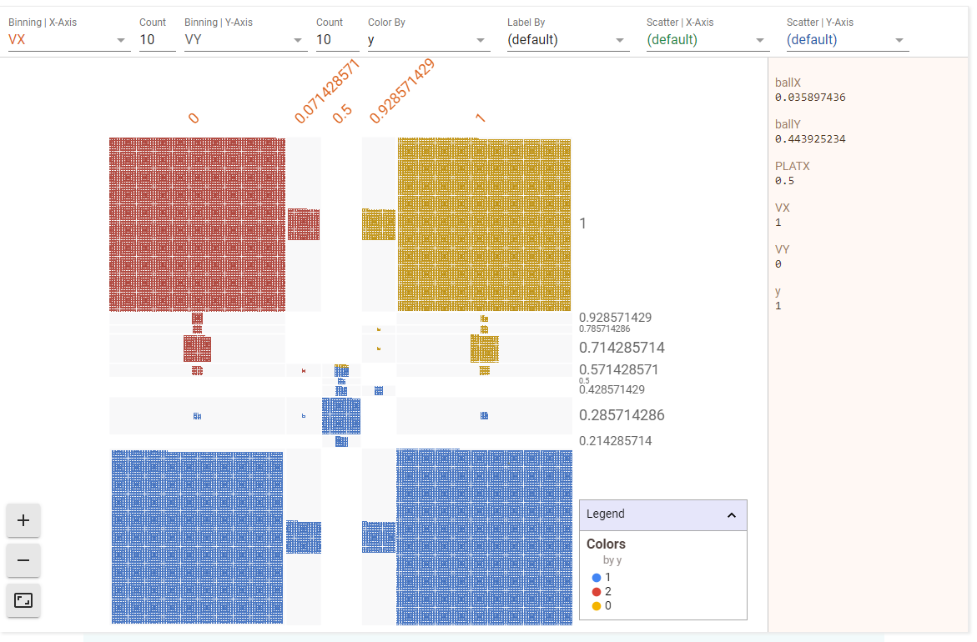
分析-可視化資料
二維(以kmeans為例)
VY
VX

Slide 19
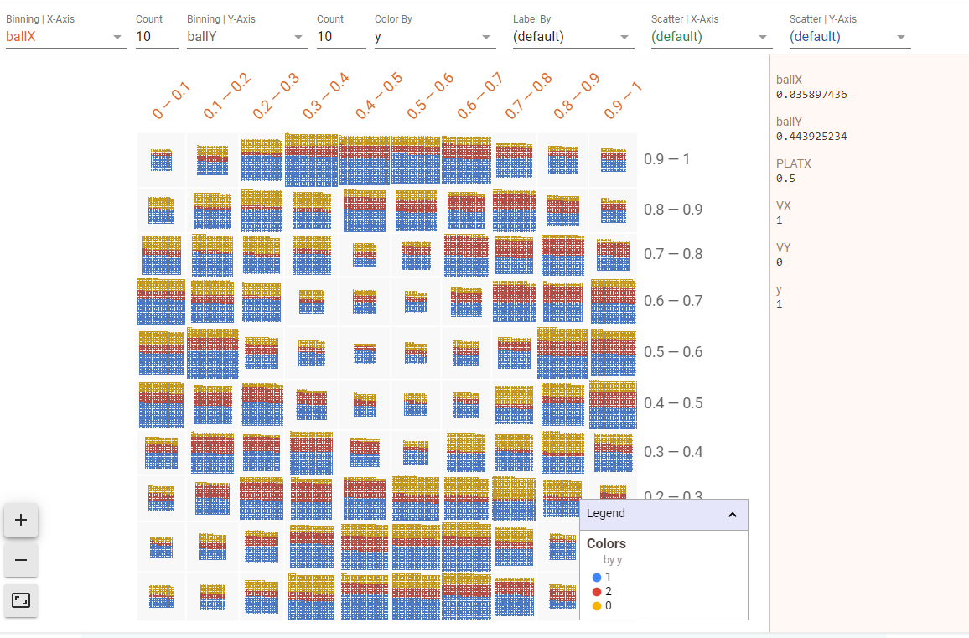
分析-可視化資料
二維(以kmeans為例)
BallY
BallX

Slide 20
分析-密笈分享
樣本精準度
理解演算法的訓練原理
善用正規化等工具
適當的清理樣本(雜訊)
PlatX

Slide 21
設計
正規化及訓練模型
KNN.sav /
Kmeans.sav
Rule base
ML_play
資料夾
存放pickle紀錄檔
訓練程式
正規化.sav
輸出pickle檔作為樣本
每個frame的資料
model輸出為sav檔
Game
輸入當前frame資料
提供大量有效樣本
Ml_play
修改訓練樣本
Game
提取特徵
特徵
正規化
可視化工具
輸出指令
KNN.sav
控制平板
檢視資料分布
過關

